Slide 1

TEAM
BEDRIFTSMARKED
ARON, DIDRIK, EMMA, MARIANN, SIMEN

Slide 2

INNHOLD
01
….
02
FORRIGE UKE
03
….
04
….
05
….
06
…..

Slide 3

PROBLEMSTILLING
Storebrand forventer økning i SMB-markedet, de ønsker effektiv håndtering av denne veksten uten økt ressursbruk.
Målet er mer selvbetjenting, som medfører lettjent inntekt for Storebrand.

Slide 4
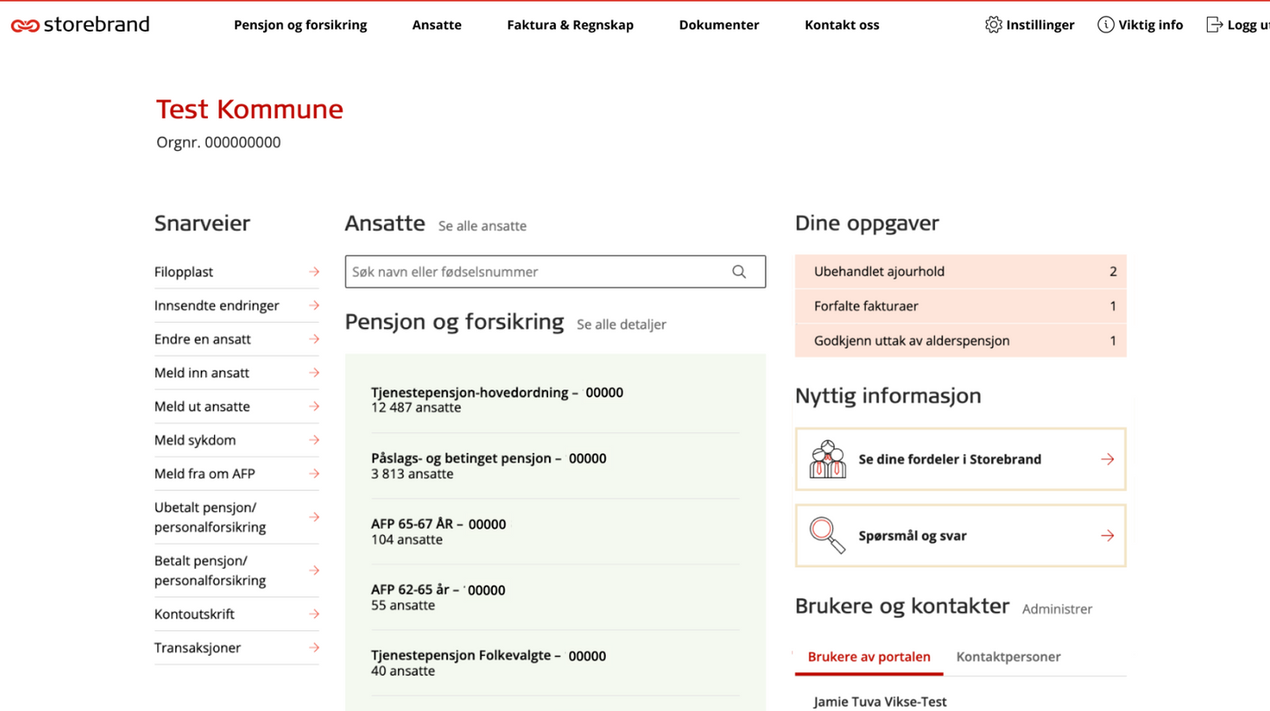
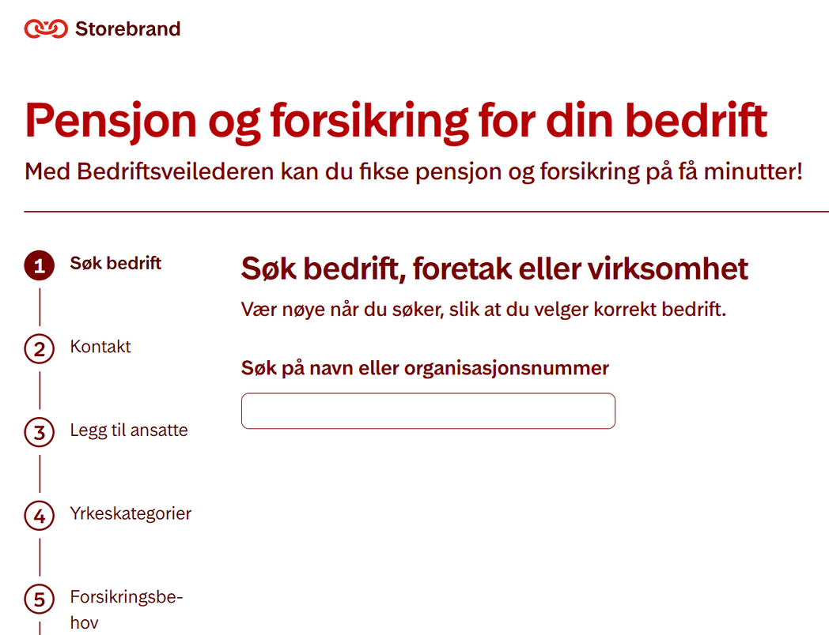




OVERORDNET
Bedriftsveilederen er et salgsverktøy
Bedriftsportalen er en forvaltningsportal
Kundene blir forivrret av hvilken løsning som brukes til hva
Tjenestene snakker lite sammen
Det er uavklart mellom utviklerne hvilken plattform som har ansvar for hvilken funksjonalitet

Slide 5
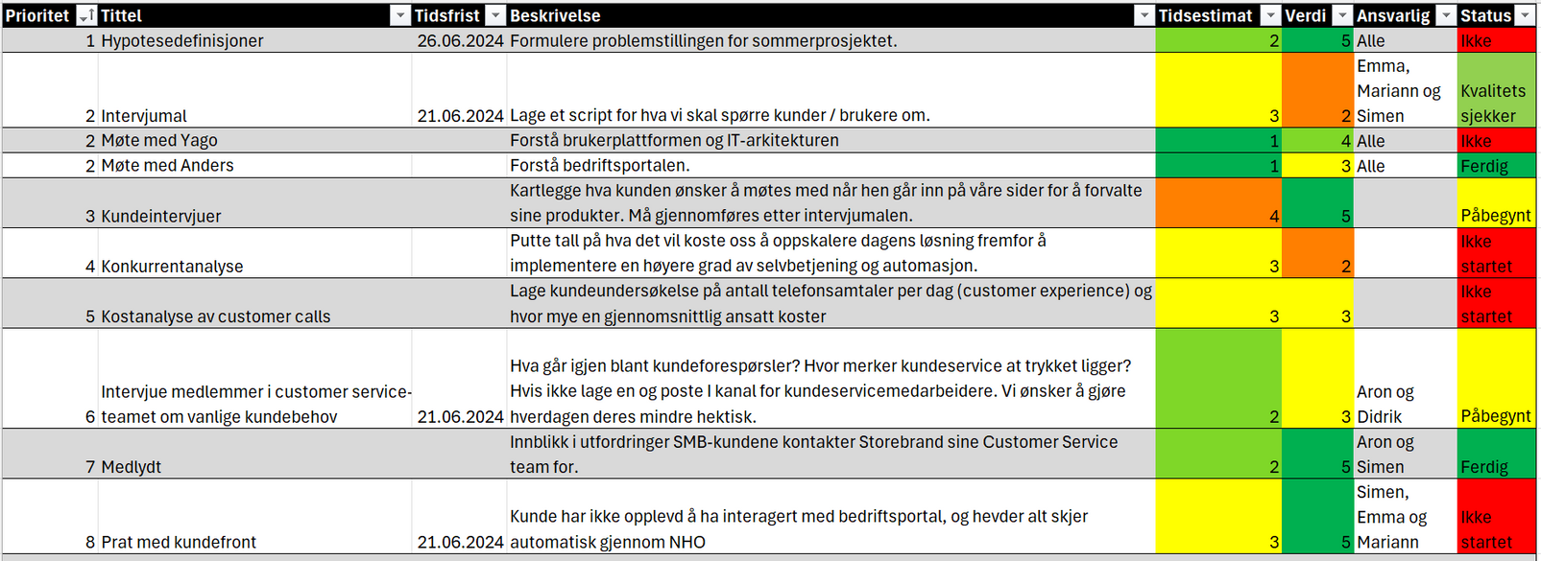


ORGANISATORISK
Teamkoordinering
Daglig stand up
Teambuilding
Teamkontrakt
Kompetansekartlegging
Divide and Conquer
Timetable / Kanban-board
Filbehandling
Check-in
Oppsummering av gårsdagen
Plan for dagen
Filportal og linkportal på Teams
Mappeinndeling på Teams

Slide 6
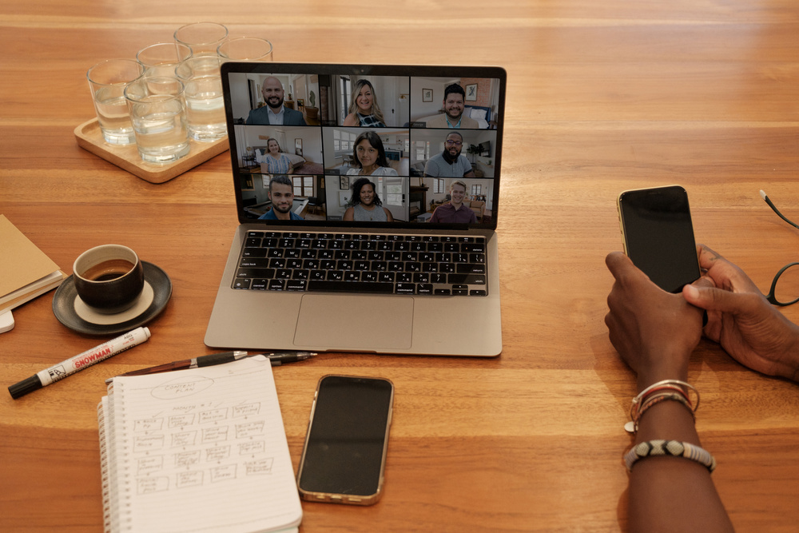

RECAP FORRIGE UKE
Mandag - onsdag
Innsiktsarbeid
Kundeintervjuer over tlf
Medlytt
Onsdag - fredag
Stockholm
Møtte Sandbox Sverige
Presentasjoner og workshops
Innovasjon, kulturbygging, digital forretningsutvikling og bærekraft
Open insurance med Insurely

Slide 7


FORRIGE UKE
Samleplatform
Personalisering
Kunden ønsker en bedre oversikt over sitt kundeforhold og ønsker å administrere og modifisere dette fra samme verktøy.
Kundeservice
Kunden ønsker seg en tjeneste som tilpasser seg deres behov (personalisert tjeneste).
SmB kundene ønsker å kunne nå en kunnskapsrik kontaktperson som forstår og kan bistå deres unike behov
Kompetanse
Grunnhypotese
Brukeren har for lite kompetanse i bedriftsportalen og trenger hjelp for å gjennomføre relevante oppgaver.
Brukervennlig
Tjenesten er enkel og dekker alle kundens behov
Kunden ønsker seg en tjeneste som er lett å forstå og navigere, der de enkelt får utført oppgavene de skal.

Slide 8
SPØRSMÅL?

